Slide 1
Урок применения предметных умений
Организационный этап (1 минута);
Актуализация знаний. Постановка целей и задач (5 минут);
Проверка домашнего задания. Самостоятельное творческое использование полученных знаний, сформированных умений и навыков (индивидуальные задания) (8 минут);
Промежуточная рефлексия (3 минуты);
Самостоятельное творческое использование полученных знаний, сформированных умений и навыков (работа в группах) (15 минут);
Контроль за процессом и результатом учебной деятельности, подведение итогов работы в группах (10 минут);
Рефлексия (до 2 минут);
Домашнее задание (1 минута).

Slide 2


в гражданском праве
Сделки и договоры

Slide 3
Дайте определение
Право
Отрасль права
Гражданское право
Юридический факт
Сделка
Договор

Slide 4
Пишите без ошибок
Ц_вилистика
_мансипация
Суб_ект
Де_сп_собность
Рег_страция
_ферта
_кцепт
Н_тариус

Slide 5

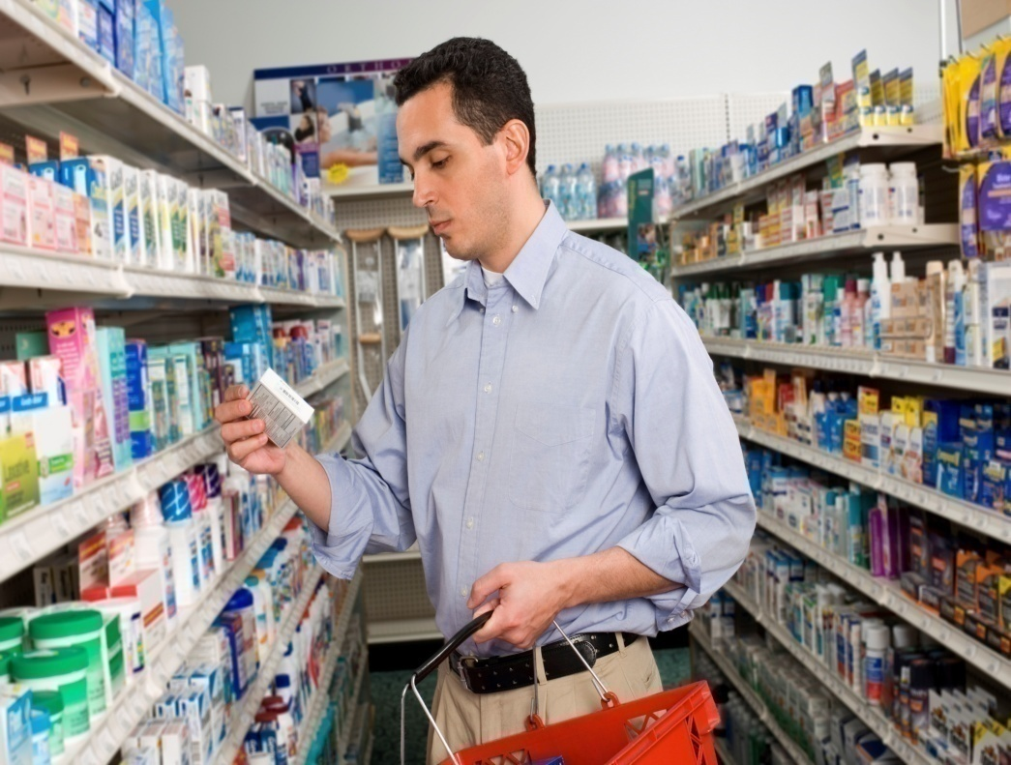
Назовите вид гражданского договора

Slide 6
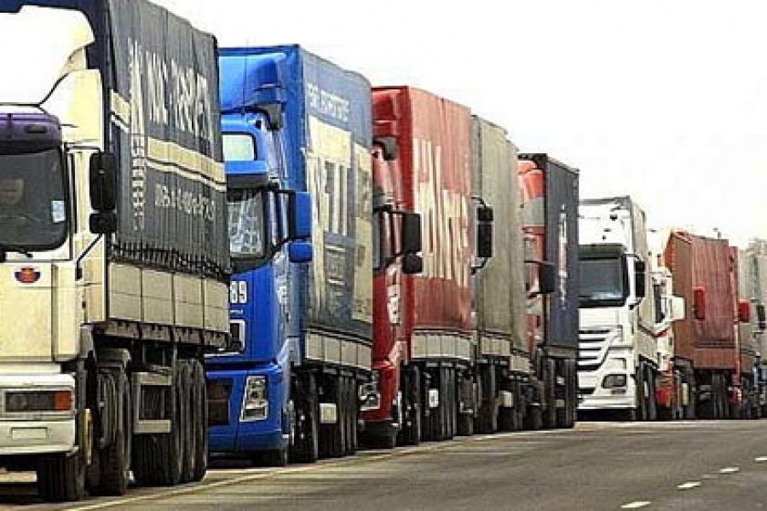
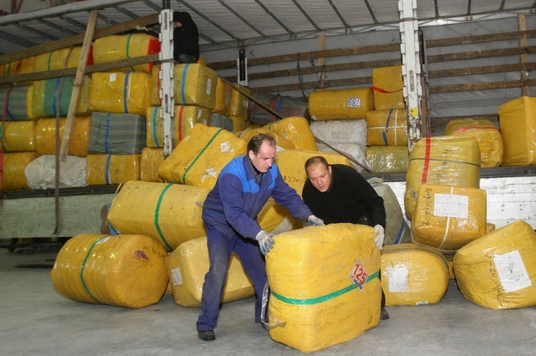
Назовите вид гражданского договора

Slide 7

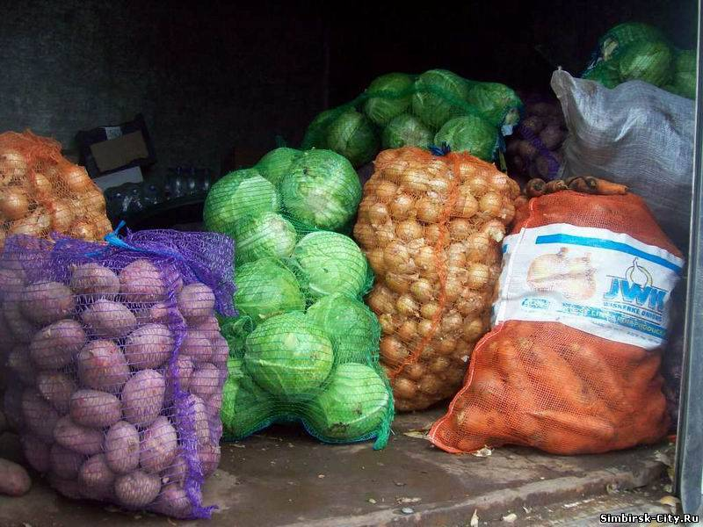
Назовите вид гражданского договора

Slide 8


Назовите вид гражданского договора

Slide 9

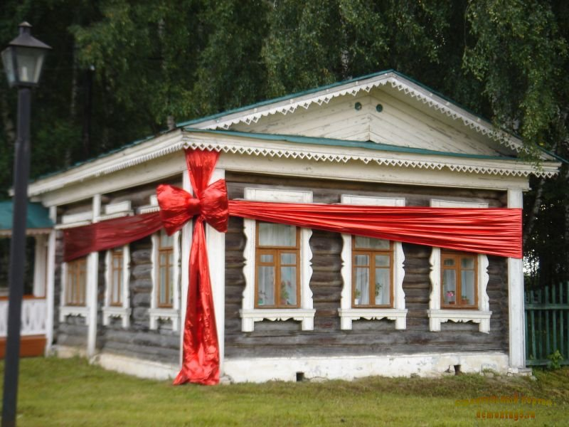
Назовите вид гражданского договора

Slide 10


Назовите вид гражданского договора

Slide 11

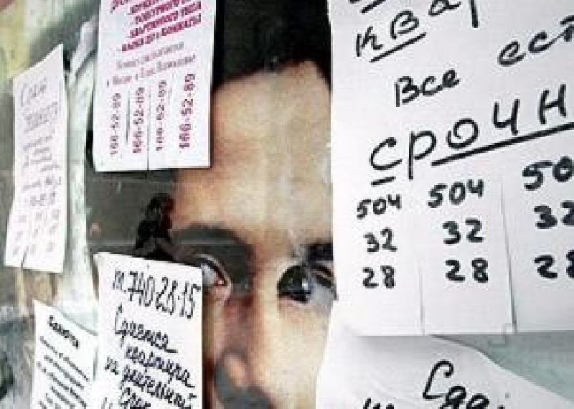
Назовите вид гражданского договора

Slide 12

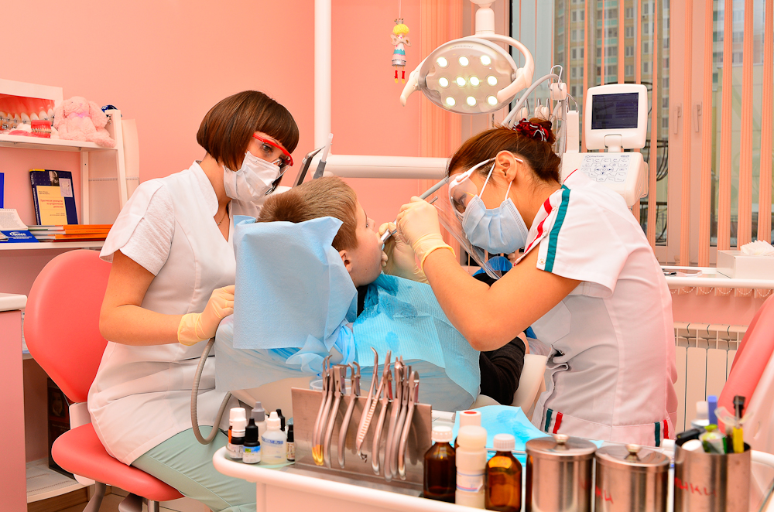
Назовите вид гражданского договора

Slide 13
Римские юридические изречения
«Все участники гражданских правоотношений имеют равные права»
«Каждый договор-это сделка, но не каждая сделка –это договор»
«Высказанная воля на вступление в сделку является незыблемой»
«Все равны при вступлении в договор»
«Порок в сделке влечет ее прекращение»
Crescentem sequitur cura pecuniam – с ростом богатства растут и заботы
Pacta sunt servanda - договоры нужно соблюдать
Rem tene, verba sequentur - дал слово- держи его

Slide 14
Ответы
1 вариант | 2 вариант | 3 вариант
Нет | Да | Да
Да | Да | Нет
Нет | Нет | Нет
Нет | Нет | Нет
Нет | Да | Нет
Нет | Да | Да
Нет | Да | Нет
Да | Да | Да
Да | Нет | Нет
Да | Да | Нет
4 вариант | 5 вариант | 6 вариант
Нет | Нет | Да
Да | Нет | Нет
Да | Да | Нет
Нет | Нет | Да
Нет | Да | Нет
Нет | Нет | Нет
Да | Да | Нет
Нет | Нет | Нет
Да | Нет | Да
Да | Да | Да

Slide 15
Правила работы в группе
Старайтесь поддерживать дружескую атмосферу в группе;
Внимательно ознакомьтесь с содержанием задания (решить две задачи из трех предложенных и составить договор найма жилого помещения);
Распределите задания между членами группы в соответствии с их особенностями, возможностями, интересами;
Помогите товарищам в выполнении задания;
В случае возникновения затруднений при выполнении задания обратитесь за помощью к учителю.

Slide 16
Итоги самостоятельной работы
Отметка | Количество
5
4
3
2

Slide 17


Slide 18
Домашнее задание
Используя материалы главы 9 Гражданского кодекса РФ, материалы, размещенные на сайте evseeva.ucoz.ru, подготовить ответ об условиях недействительности сделок. По желанию можно составить юридические задачи по указанной теме.

